Slide 1
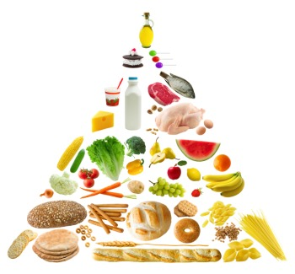
SPOTŘEBNÍ KOŠ

Slide 2
Spotřební koš v mateřské škole
Sledování spotřebního koše vyplývá z vyhlášky
č.107/2005 Sb., o školním stravování, z přílohy č.1.
Plnění jednotlivých potravin je určeno na jeden den a jednoho žáka.
Sumář spotřeby se provádí jednou za měsíc.
Spotřební koš kontroluje také hygienická služba a česká školní inspekce.
Průměrná spotřeba potravin je vypočtena ze základního sortimentu potravin tak, aby bylo zajištěno dosažení příslušných výživových norem.

Slide 3
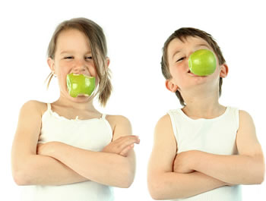
Proč musíme plnit spotřební koš
Hlavní činností školního stravování je především výchova dětí ke zdravému životnímu stylu.
Musíme děti naučit co je zdravé jíst, aby se tak stravovaly i v dalších letech a bránily se tak civilizačním chorobám.

Slide 4
SKUPINY POTRAVIN
SLEDOVANÉ VE
SPOTŘEBNÍM KOŠI
Maso
Ryby
Mléko
Mléčné výrobky
Zelenina a ovoce
Tuky
Cukry
Brambory
Luštěniny

Slide 5
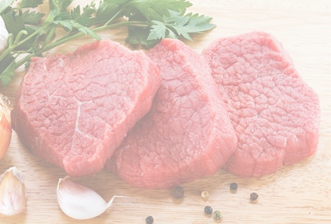
1.Maso
Maso obsahuje bílkoviny (čím je maso tučnější, tím méně bílkovin obsahuje), vodu, tuky, malý podíl sacharidů (glykogen), minerální látky (fosfor, draslík, vápník, hořčík, sodík, železo), vitamíny (B1, B2, PP, A).
Jako ostatní potraviny živočišného původu obsahuje maso cholesterol, jehož množství kolísá v závislosti na obsahu tuku.
Velmi oblíbené a vhodné pro svůj nízký obsah tuku je drůbeží maso.
Pro splnění spotřebního koše zařazujeme do jídelníčku v mateřské škole různé druhy masa včetně drůbežího 3- 4 x týdně.

Slide 6
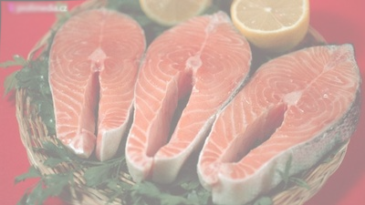
2. Ryby
Ryby tvoří plnohodnotnou součást naší výživy. Jsou bohaté na bílkoviny, minerální látky
(fosfor, fluór, sodík, mořské ryby obsahují jód). Červené rybí maso obsahuje více minerálních látek než bílé. Jeho velkou výhodou je dobrá stravitelnost.
Pro splnění spotřebního koše zařazujeme rybí maso do jídelníčku
2 – 3 x v měsíci.

Slide 7
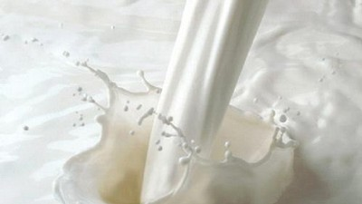
3.Mléko
Mléko obsahuje důležité minerály (zejména vápník, fosfor, draslík a sodík) a vitamíny
(hlavně vitamín D, B12, riboflavin a vitamin A).
Obecně je vstřebatelnost vápníku z mléčných produktů lepší než u většiny jiných potravin, protože se zlepšuje přítomností vitamínu D a laktózy. Děti předškolního věku potřebují denně 800 mg vápníku. Kromě zmiňovaných prvků obsahuje také hořčík, zinek, selen a měď.
Mléko zařazujeme v mateřské škole minimálně 1 x denně 1,5-2 dcl. Pro děti je mnohem oblíbenější ve formě ochuceného mléka – bílá káva, malcao, kakao, granko, kapučínek, mléčný čaj, nebo také ve formě kaší (bramborová, krupicová apod.) a pudinků.
Samozřejmě dle spotřebního koše je nejlepší tekuté mléko.

Slide 8
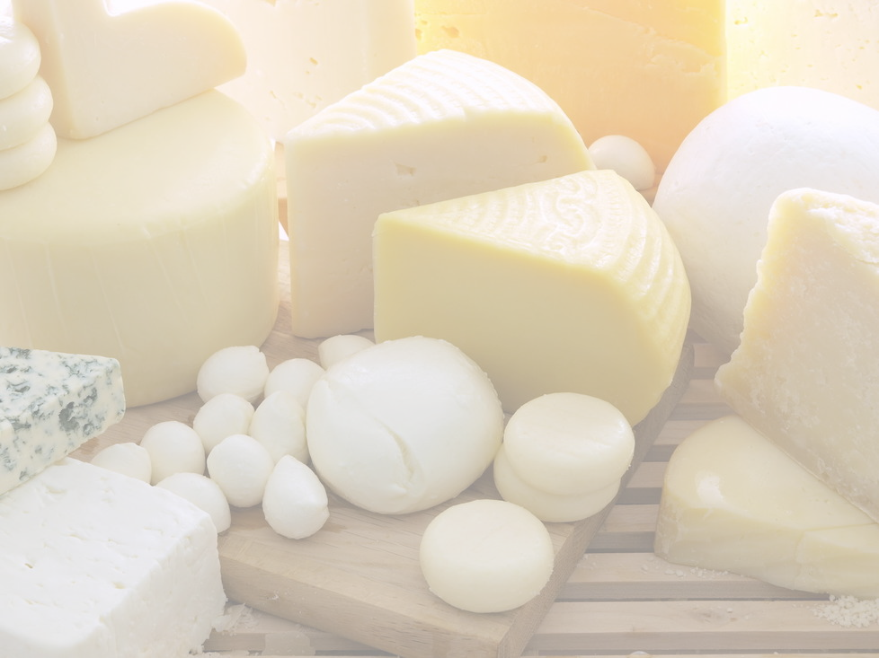
4. Mléčné výrobky
Další důležitou složkou v jídelníčku předškolních dětí jsou mléčné výrobky, mezi které řadíme různé druhy sýrů, tvarohů, jogurtů a kysaných mléčných výrobků.
Sýry obsahují hodně vápníku a fosforu, z vitamínů hlavně vitamín B, u tučných sýrů jsou kromě toho přítomny vitamín A a D.
Tvaroh je velmi lehce stravitelný, používá se pro přípravu pomazánek, do těsta, jako náplň do pečiva.
Pro zpestření stravy a plnění spotřebního koše zařazujeme do jídelníčku jogurty, šlehané tvarohy, různé druhy sýrových pomazánek minimálně 2- 3 x týdně.

Slide 9
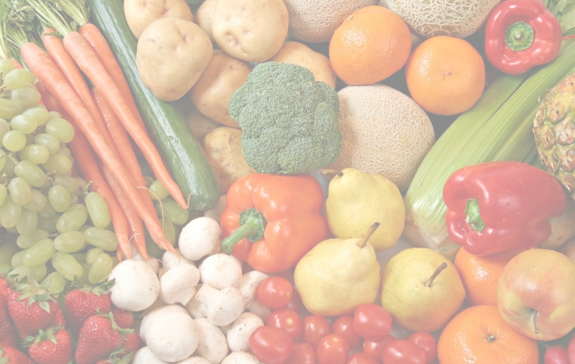
5. Zelenina a ovoce
Zelenina má vysokou biologickou hodnotu a nízkou energetickou hodnotu.
Vysoká biologická hodnota zeleniny je ovlivněna obsahem vitamínů (C, provitamín A, B 1,2,6, K). Dále obsahuje minerální látky ( draslík, fosfor, hořčík, železo, sodík, vápník, mangan), bílkoviny, sacharidy (škrob, vláknina, cukr), enzymy, barviva, kyseliny, třísloviny). Vysokou biologickou hodnotu má zelenina pouze v čerstvém a syrovém stavu.
Ovoce má vysokou biologickou hodnotu a nižší energetickou hodnotu.
Energetická hodnota ovoce je ovlivněna obsahem sacharidů a tuků. Nejlépe je konzumovat ovoce čerstvé. Obsahuje vitamíny (C, B1, B2, provitamín A), minerální látky (draslík, fosfor, vápník, hořčík, železo, sodík, mangan), sacharidy (glukózu, fruktózu, celulózu, pektiny), vodu, organické kyseliny.
Děti v mateřské škole dostávají různé druhy ovoce a zeleniny během celého dne. Podáváme ji téměř ke každému jídlu, zdobíme pokrmy, talíře, nabízíme ovoce při každé příležitosti. Do jídelníčku zařazujeme také zeleninová jídla.

Slide 10
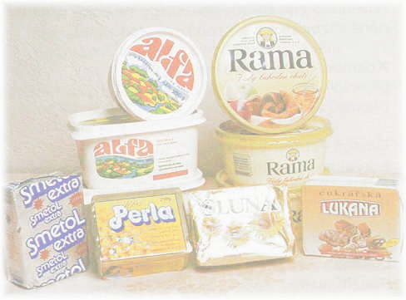
6.Tuky
V naší populaci je příjem tuku nadměrný, což sebou nese závažná rizika. Neznamená to, že bychom ale měli tuky z jídelníčku zcela vyloučit. Jsou pro organismus nezbytné, neboť jsou zdrojem některých důležitých a zdraví prospěšných látek, navíc umožňují vstřebávání například vitamínů.
Tuky rozdělujeme na živočišné a rostlinné. Živočišné tuky jsou zdrojem vitamínů rozpustných v tucích, vhodné k přímé spotřebě, nevýhodou je obsah cholesterolu.
Rostlinné tuky jsou zdrojem mastných kyselin, vhodné zejména pro tepelnou úpravu vzhledem k tekuté konzistenci. Neobsahují cholesterol.
Na mazání pečiva pro děti je nejvhodnější máslo.
Na vaření jsou vhodné oleje – řepkový, sojový a slunečnicový.
Na přípravu pomazánek používáme margariny např. Ramu nebo Perlu.
Obezita je celosvětovým problémem, proto i my se snažíme v mateřské škole snižovat množství tuku, omezovat smažená jídla a tučné sýry, tvarohy, jogurty nahrazovat přírodními nebo méně tučnými.

Slide 11
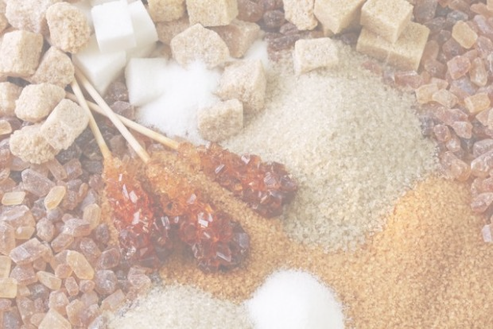
7.Cukry
Cukr je další složkou, na kterou se v jídelníčku předškolních dětí snažíme zaměřit a sledujeme jeho spotřebu ve spotřebním koši. Omezujeme slazené nápoje, které nahrazujeme ovocnými a bylinnými čaji. Nepoužíváme žádné nápoje, zejména instantní obsahující umělá sladidla, která nejsou pro dětské strávníky příliš vhodná. Abychom se vyhnuli problematice skrytých cukrů obsažených hlavně u kupovaných pekárenských i jiných sladkých výrobků, pečeme dětem moučníky přímo v mateřské škole. U kupovaných výrobků se cukr neobjeví ve spotřebním koši, ale děti ho přesto dostanou.
Rodiče by se i doma měli snažit dětem nahrazovat sladkosti ovocem a zeleninou a jako nápoj nabízet co nejčastěji čistou vodu.

Slide 12
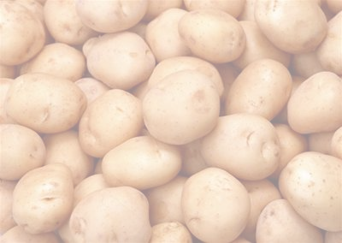
8.Brambory
Brambory jsou cenným zdrojem vitamínu C, dále obsahují vitamín H, K, B1, B2, B6 a PP. Z minerálů jsou to především draslík a fosfor, v menším množství hořčík, vápník, železo, mangan, jód, fluor a síra.
Ve výživě brambory plní dále funkci objemovou, to znamená, že zatěžují dostatečně trávicí soustavu a sytící, což znamená, že poskytují dostatek energie ve formě sacharidů.
Pro dosažení optimální spotřeby brambor ve spotřebním koši se zařazují do jídelníčku 2- 3 x týdně (včetně bramborové kaše).

Slide 13
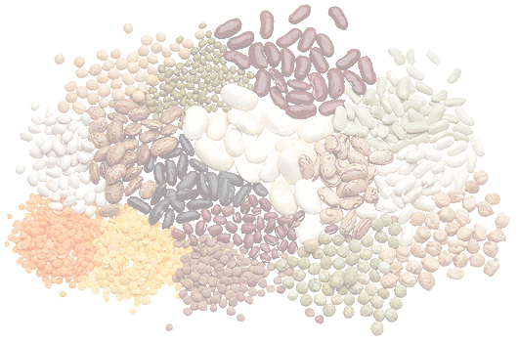
9.Luštěniny
Luštěniny se svým složením více podobají obilninám než čerstvé zelenině. Obsahují poměrně velké množství bílkovin, které v kombinaci s obilovinami (nejlépe celozrnnými) tvoří kvalitní bílkovinu srovnatelnou s bílkovinou živočišnou ( luštěnina a chléb).
Obsah tuku je nízký a není doprovázen cholesterolem jako v živočišných potravinách. Jsou bohatým zdrojem vlákniny, obsahují významné množství minerálních látek a některých vitamínů (vitamíny skupiny B).
Luštěniny se musí zařazovat do jídelníčku dětí pravidelně (2-3 x jako hlavní jídlo v měsíci), aby se zajistilo plnění spotřebního koše a také proto, aby si na ně děti zvykaly.
Luštěniny doplňujeme i polévkami a pomazánkami. Mnohem lepší je kombinovat luštěniny se zeleninou a chlebem, než tradiční kombinace s uzeninou a vejcem.

Slide 14
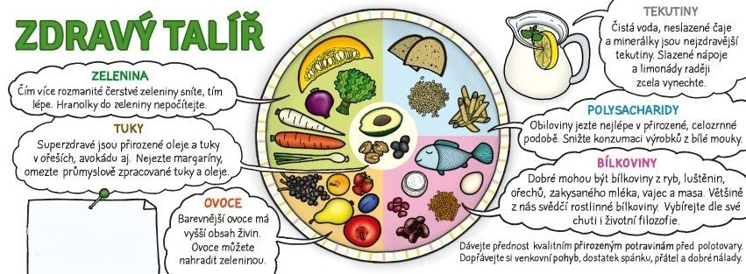
10.Zdravá strava
V naší mateřské škole jsou k přípravě jídel používány denně převážně čerstvé a kvalitní suroviny. Pro zkvalitňování stravy se snažíme nepoužívat polotovary, nezdravé a nevhodné potraviny. Stravu si připravují naše kuchařky samy tak, aby byla pestrá a chutná.
Zlomem ve vývoji každého dítěte bývá vstup do mateřské školy. Právě proto dbáme na zásady zdravé výživy, při čemž nám napomáhá právě sledování a dodržování spotřebního koše.

